Slide 1

麦德龙麦福礼平台线上/线下购使用流程：
麦福礼平台团队2020.10

Slide 2
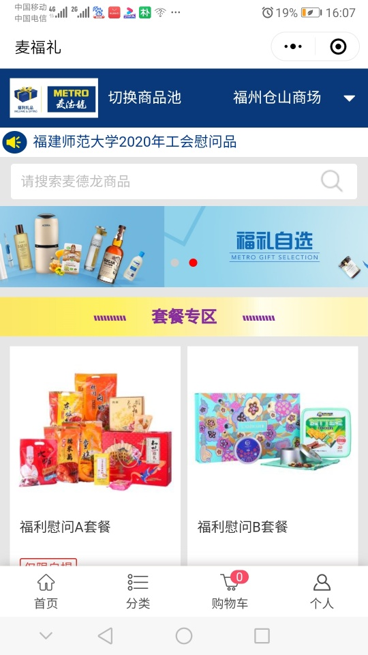
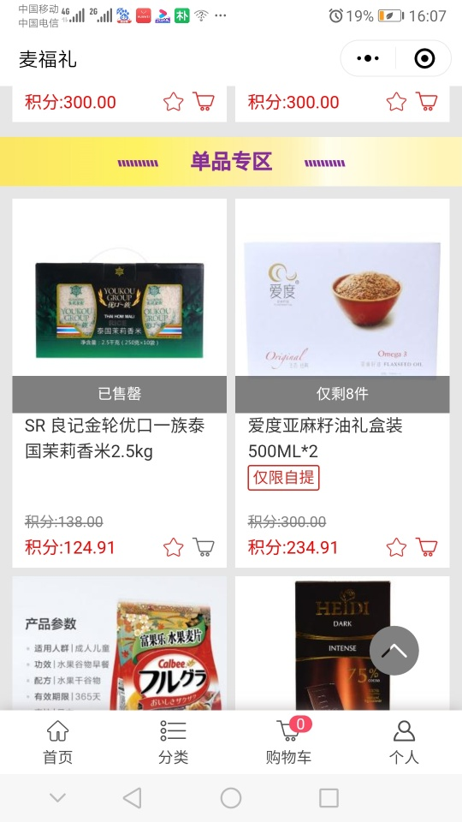
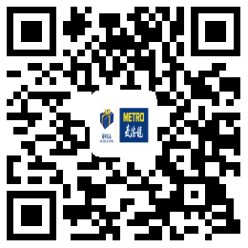
一、线上购操作指南
识别二维码
主界面--套餐专区
主界面—单品专区
第一步：扫描图中的二维码
第二步，教工登录
用户名：教工手机号
密 码：手机验证码
第三步：教工线上采购

Slide 3
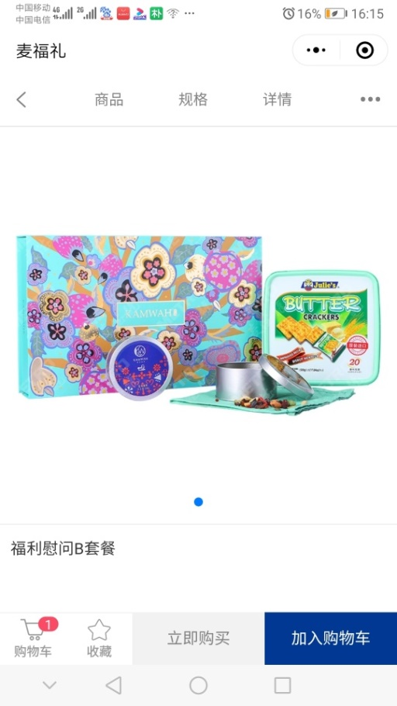
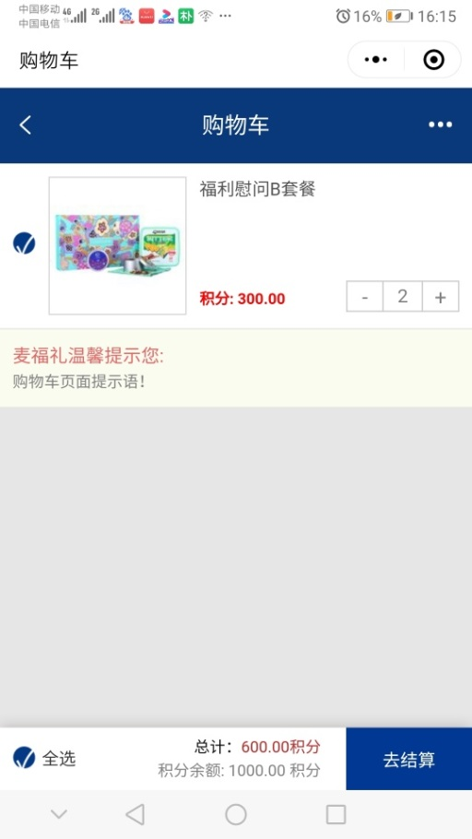
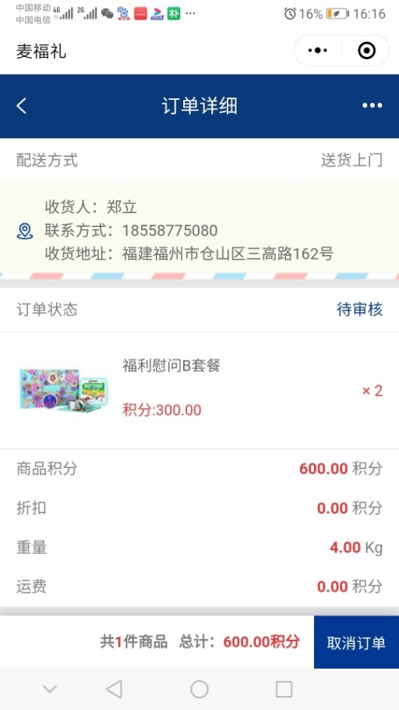
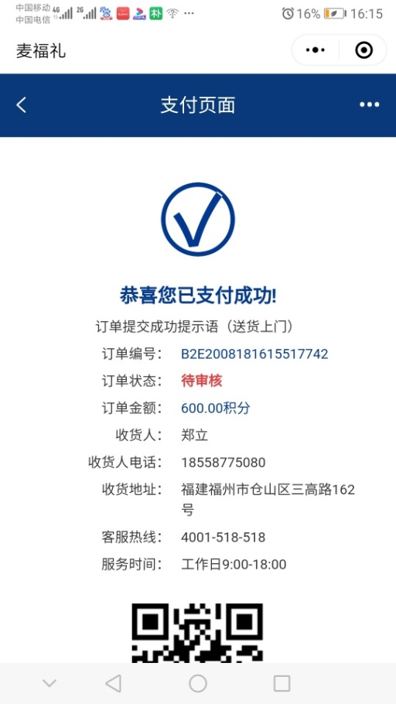
线上购：点对点配送到家
点击购物
结算
填写地址
结算成功
如下错订单，半小时内在此界面取消订单

Slide 4



二、线下购：到麦德龙店自由采购
员工登录公司为其开通的账户，查看充值金额。
员工到麦德龙商场选购商品，到收银台展示付款码。
收银员在收银台打单，在麦福礼收银账号扣除员工余额。
Wow！账户里有500元，可以去麦德龙买东西啦！
重要提醒
采购范围：限于米、面、油、肉、蛋、奶、水果、干果、普通月饼、粽子等符合中国传统节日的食品和教职工群众必需的日常生活用品(烟、酒、保健品等高档商品以及服装类、母婴产品、办公用品、大型电子产品除外)。

Slide 5
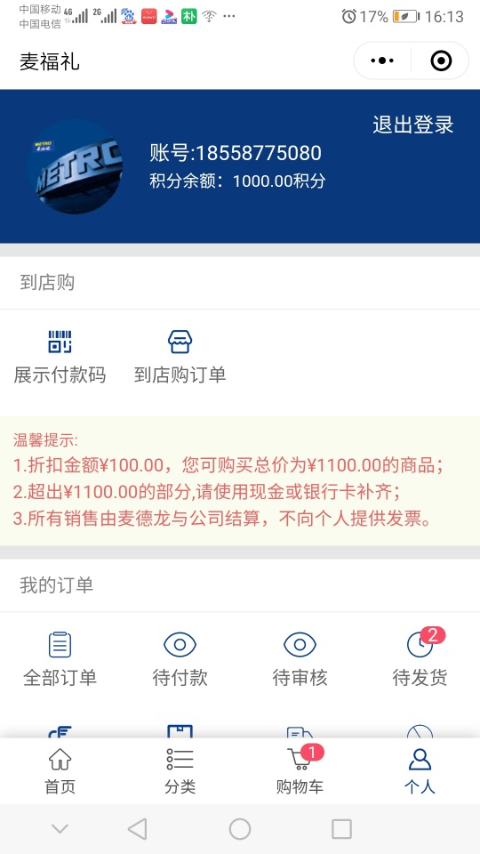
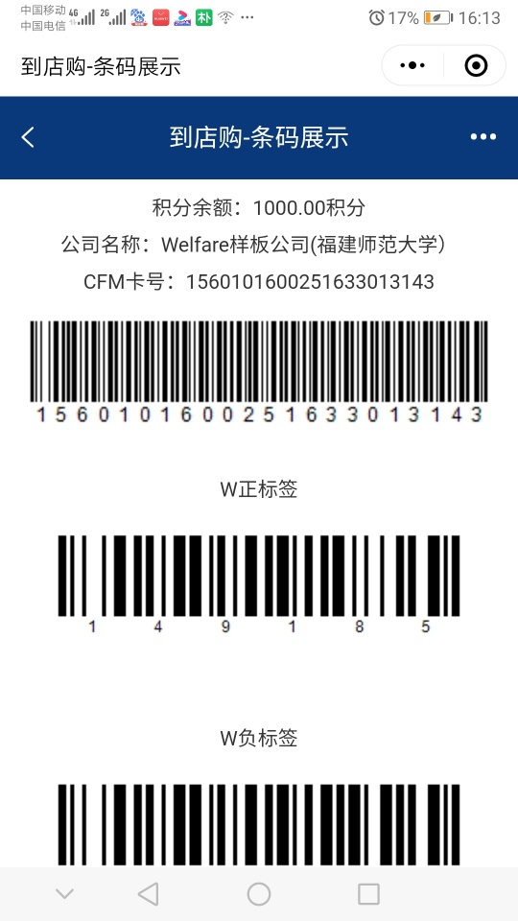
APP手机演示：线下购操作指南
识别二维码
到店购界面
结算
扫描图中的二维码
用户名：手机号码
密 码：验证码
与点对点配送是同一帐户

Slide 6
Thanks！
客户经理：李丽玲 15659167770 麦德龙客服电话：059183448888

